Slide 1
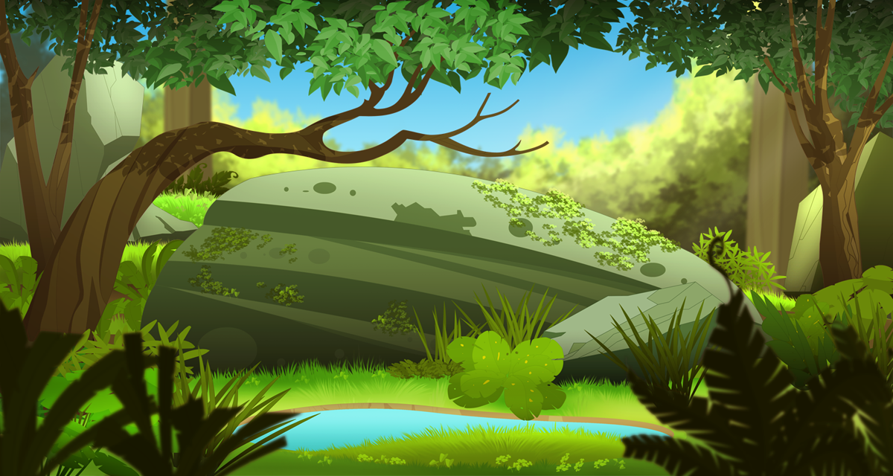



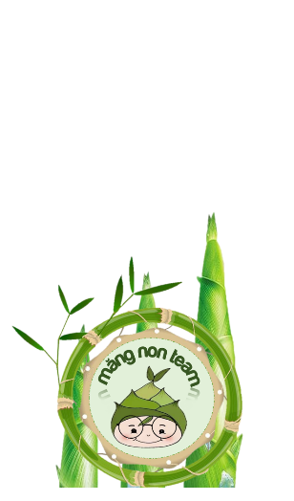
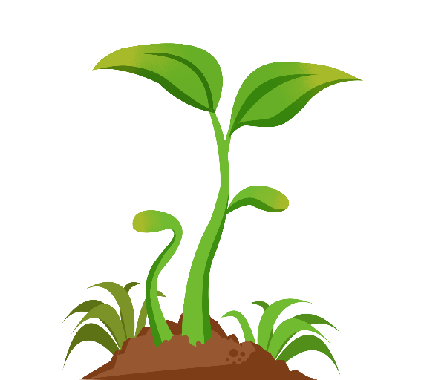
Đọc 3
Những điều nhỏ
tớ làm cho Trái Đất
Những điều nhỏ
tớ làm cho Trái Đất
MăngNon

Slide 2
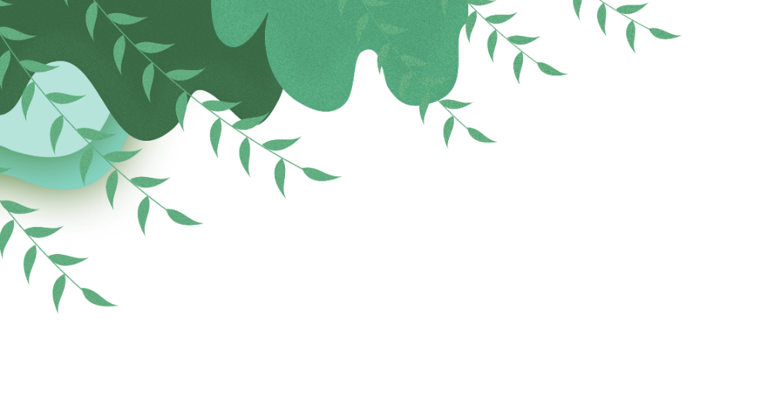


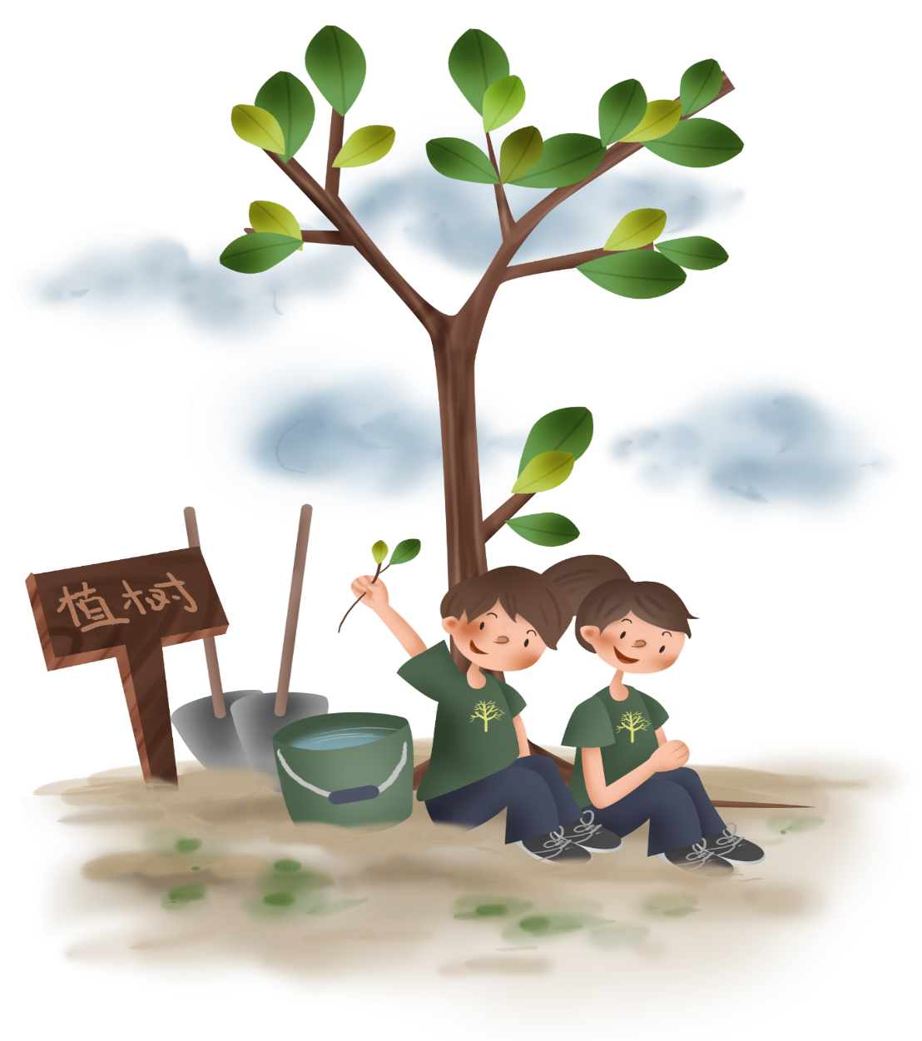

Những điều nhỏ tớ làm cho Trái Đất
Chỉ là những điều nhỏ thôi, nhưng tớ tin rằng nếu mọi người cùng làm thì kết quả sẽ rất lớn.
1. Không vứt rác bừa bãi
Nhiều bạn thản nhiên vứt rác ra đường, vì cho rằng có người dọn hộ. Nếu ai cũng như thế, Trái Đất sẽ biến thành núi rác khổng lồ.
2. Không dùng túi ni lông
Ước tính hiện nay có khoảng 300 triệu túi ni lông đang bị vứt trôi nổi trên đại dương. Để cứu sinh vật biển, chúng ta có thể dùng túi vải, túi giấy,... thay cho túi ni lông.
3. Không lãng phí thức ăn
Điều này chắc chắn ai cũng làm được. Không để thừa thức ăn là chúng ta tôn trọng người làm ra thức ăn cho mình. Và thế là Trái Đất cũng được tôn trọng.
Đến lượt bạn rồi. Hãy viết tiếp những điều thứ tư, thứ năm,... nhé.
(Theo Trang Nguyễn)

Slide 3
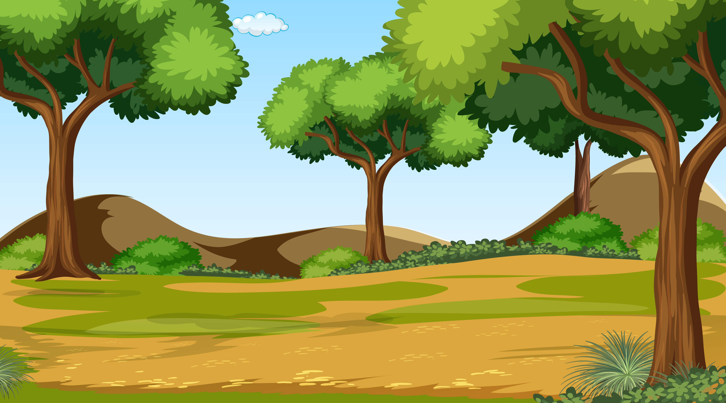

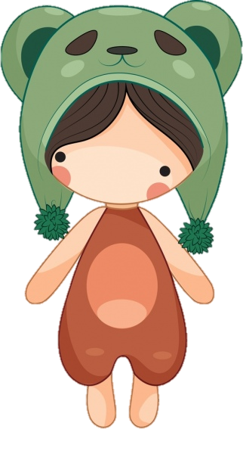
+ Đoạn 1:
Từ đầu đến núi rác khổng lồ
+ Đoạn 2:
Tiếp theo đến thay cho túi ni lông
+ Đoạn 3:
Phần còn lại
CHIA ĐOẠN

Slide 4
03
TRẢ LỜI
CÂU HỎI

Slide 5
Bảo vệ môi trường là nhiệm vụ của mỗi học sinh. Việc làm đó được thể hiện cụ thể qua mỗi việc làm thường ngày của các bạn nhỏ.

Slide 6
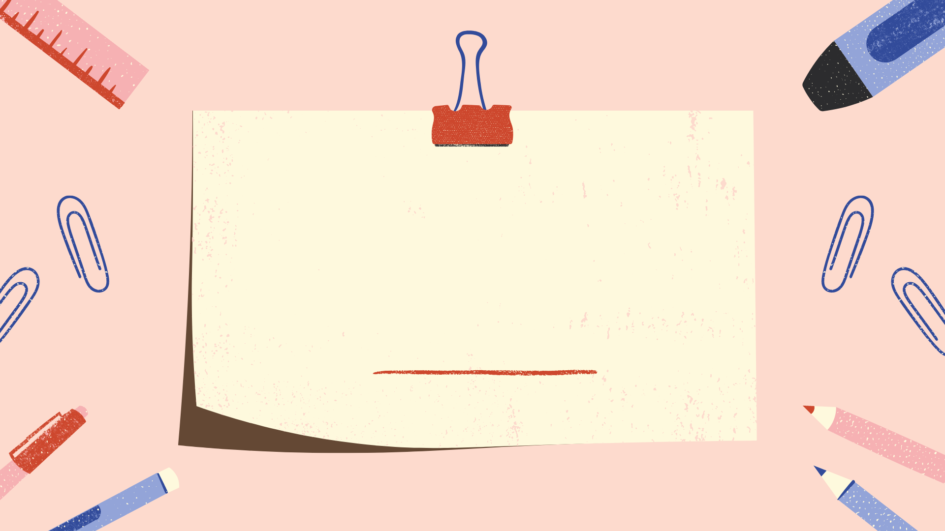
TẠM BIỆT
CÁC EM

